Slide 1

JAVA CONTENT REPOSITORY PER LA PERSISTENZA DI PRODOTTI COMMERCIALI
Dipartimento di Matematica "Tullio Levi-Civita"
Laurea in Informatica
a.a. 2016-2017
Jordan Gottardo 1070703
Esame di laurea - 28 Settembre 2017
1/14

Slide 2




INDICE GENERALE
Azienda
Progetto gestione prodotti
Reso-
conto
Prodotti e progetti
RDBMS vs JCR
Requisiti
Modello di sviluppo
Test
Obiettivi raggiunti
Nascita: 1980
Sede Vigonza (PD): 1995
Fatturato 2015: ~7M €
Punti vendita gestiti: ~1000
Offerta di stage
Tecnologie
Progettazione
Codifica
Esempi prodotto finale
JORDAN GOTTARDO - 1070703
JAVA CONTENT REPOSITORY PER LA PERSISTENZA DI PRODOTTI COMMERCIALI
2/14

Slide 3




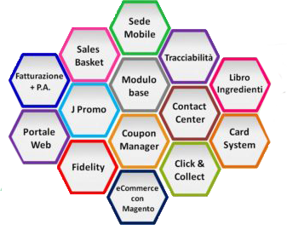


PRODOTTI E PROGETTI
Nascita: 1980
Sede Vigonza (PD): 1995
Fatturato 2015: ~7M €
Punti vendita gestiti: ~1000
Hardware
Software
JStore
Moduli JStore
Casse automatiche
Terminali POS
Bilance
Software per casse
Soluzioni mobile
Soluzioni web
Controllo dei punti vendita
Modulare
Multipiattaforma
Web service
Modificabili singolarmente
JORDAN GOTTARDO - 1070703
JAVA CONTENT REPOSITORY PER LA PERSISTENZA DI PRODOTTI COMMERCIALI
3/14
Notes:
Parto con la presentazione dell’azienda che mi ha ospitato durante il periodo di stage. IBC è nata nel 1980 come concessionaria NCR, nota azienda statunitense che opera in ambito retail e financial. Nel 1995 fonda la sua sede a Vigonza, in provincia di Padova. Questo evento ha marcato l’inizio della produzione di software da parte di IBC. Alcuni dati economici che presento sono il fatturato del 2015, di circa 7 milioni di euro, e un numero di punti vendita gestiti, pari a circa 1000 in tutta Italia.
IBC attualmente fornisce sia hardware, operando da rivenditore, installatore e manutentore per soggetti terzi, sia software, sviluppando soluzioni personalizzate per i clienti e anche software proprio.

Slide 4




OFFERTA DI STAGE
Persistenza informazioni prodotti
Stampa etichetta
Gestione di magazzino
Raccolta dati statistici
Scavalcare i limiti imposti dalla struttura del database
Flessibilità
Estendibilità
Java Content Repository (JCR)
Studio standard JSR 170 e JSR 283
Documentazione
Esempi di codice
Prototipo sotto forma di web app
JORDAN GOTTARDO - 1070703
JAVA CONTENT REPOSITORY PER LA PERSISTENZA DI PRODOTTI COMMERCIALI
5/14
Notes:
Parto con la presentazione dell’azienda che mi ha ospitato durante il periodo di stage. IBC è nata nel 1980 come concessionaria NCR, nota azienda statunitense che opera in ambito retail e financial. Nel 1995 fonda la sua sede a Vigonza, in provincia di Padova. Questo evento ha marcato l’inizio della produzione di software da parte di IBC. Alcuni dati economici che presento sono il fatturato del 2015, di circa 7 milioni di euro, e un numero di punti vendita gestiti, pari a circa 1000 in tutta Italia.
IBC attualmente fornisce sia hardware, operando da rivenditore, installatore e manutentore per soggetti terzi, sia software, sviluppando soluzioni personalizzate per i clienti e anche software proprio.

Slide 5

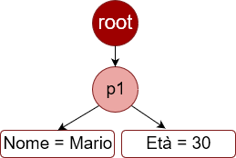



RDBMS VS JCR 1/2
Modello dei dati
Modello relazionale
Teoria degli insiemi
Relazione
Dati sotto forma di tabella
Modello JCR
Modello gerarchico + modello a rete
Dati sotto forma di albero
Nodi e proprietà
Struttura
Approccio a white-list
Struttura necessaria per ogni tipo di dato
Approccio a black-list
Nessuna struttura necessaria
Definizione di vincoli
JORDAN GOTTARDO - 1070703
JAVA CONTENT REPOSITORY PER LA PERSISTENZA DI PRODOTTI COMMERCIALI
6/14
Notes:
Parto con la presentazione dell’azienda che mi ha ospitato durante il periodo di stage. IBC è nata nel 1980 come concessionaria NCR, nota azienda statunitense che opera in ambito retail e financial. Nel 1995 fonda la sua sede a Vigonza, in provincia di Padova. Questo evento ha marcato l’inizio della produzione di software da parte di IBC. Alcuni dati economici che presento sono il fatturato del 2015, di circa 7 milioni di euro, e un numero di punti vendita gestiti, pari a circa 1000 in tutta Italia.
IBC attualmente fornisce sia hardware, operando da rivenditore, installatore e manutentore per soggetti terzi, sia software, sviluppando soluzioni personalizzate per i clienti e anche software proprio.

Slide 6
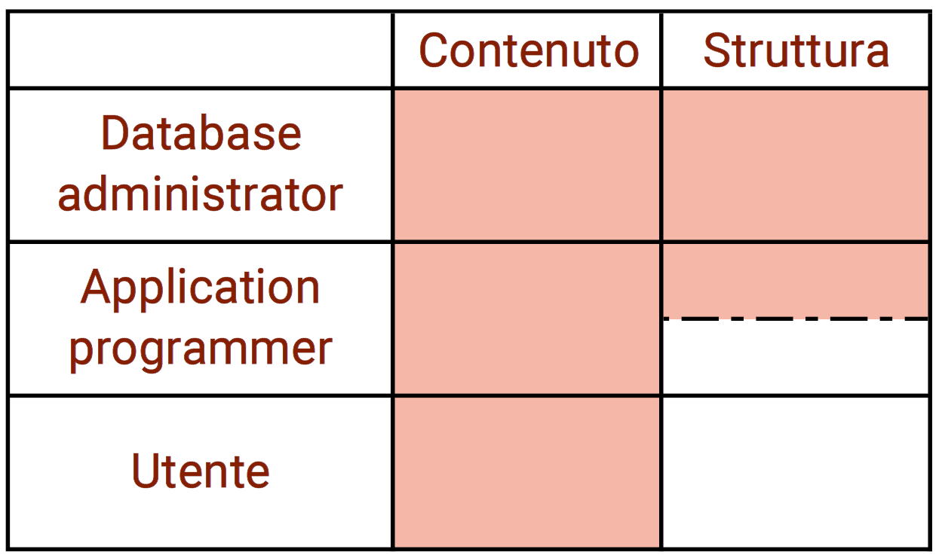
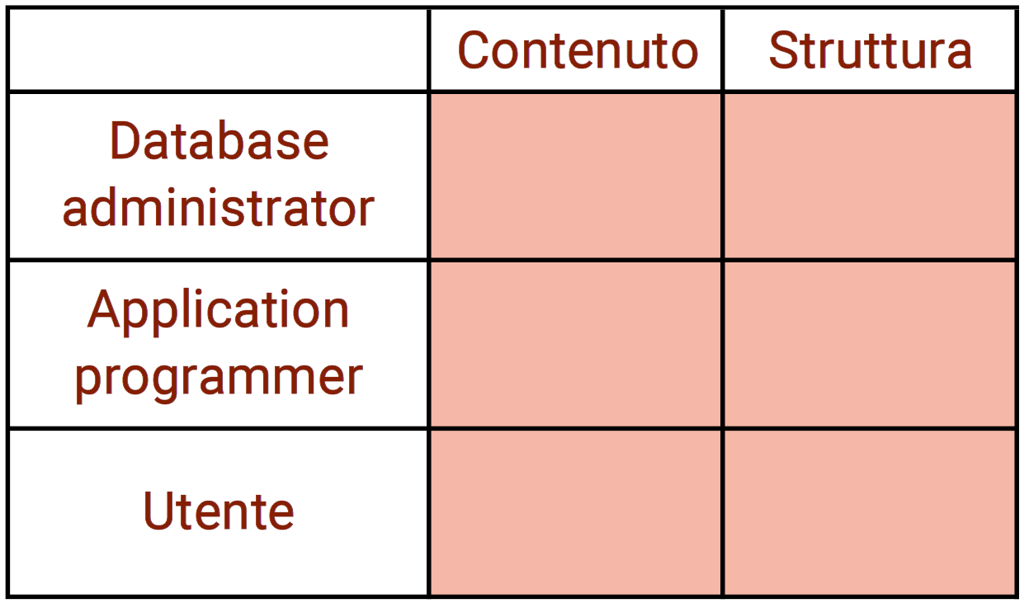



RDBMS VS JCR 2/2
Responsabilità
Struttura governata
dal DBA
Parzialmente dal programmatore
Struttura governata
dai tre ruoli
Principalmente da programmatore e utente
Risposta ai cambiamenti
Modello rigido
Riprogettazioni
Cambiamenti costosi
Modello flessibile
Struttura lasca
Disaccoppiamento tra dati e logica di business
JORDAN GOTTARDO - 1070703
JAVA CONTENT REPOSITORY PER LA PERSISTENZA DI PRODOTTI COMMERCIALI
7/14
Notes:
Parto con la presentazione dell’azienda che mi ha ospitato durante il periodo di stage. IBC è nata nel 1980 come concessionaria NCR, nota azienda statunitense che opera in ambito retail e financial. Nel 1995 fonda la sua sede a Vigonza, in provincia di Padova. Questo evento ha marcato l’inizio della produzione di software da parte di IBC. Alcuni dati economici che presento sono il fatturato del 2015, di circa 7 milioni di euro, e un numero di punti vendita gestiti, pari a circa 1000 in tutta Italia.
IBC attualmente fornisce sia hardware, operando da rivenditore, installatore e manutentore per soggetti terzi, sia software, sviluppando soluzioni personalizzate per i clienti e anche software proprio.

Slide 7










SCELTA TECNOLOGIE
Sviluppo
Scelta framework GUI
PHP
JavaServer Faces (JSF)
Apache Wicket
Configurazione
Documentazione
JORDAN GOTTARDO - 1070703
JAVA CONTENT REPOSITORY PER LA PERSISTENZA DI PRODOTTI COMMERCIALI
8/14
Notes:
Parto con la presentazione dell’azienda che mi ha ospitato durante il periodo di stage. IBC è nata nel 1980 come concessionaria NCR, nota azienda statunitense che opera in ambito retail e financial. Nel 1995 fonda la sua sede a Vigonza, in provincia di Padova. Questo evento ha marcato l’inizio della produzione di software da parte di IBC. Alcuni dati economici che presento sono il fatturato del 2015, di circa 7 milioni di euro, e un numero di punti vendita gestiti, pari a circa 1000 in tutta Italia.
IBC attualmente fornisce sia hardware, operando da rivenditore, installatore e manutentore per soggetti terzi, sia software, sviluppando soluzioni personalizzate per i clienti e anche software proprio.

Slide 8







ANALISI DEI REQUISITI
Interviste e brainstorming
Identificazione casi d’uso
Identificazione requisiti
Gestione
prodotti
Visualizzazione
dettaglio prodotto
Gestione
categorie prodotti
Esecuzione
ricerche
Gestione
immagini prodotti
Compatibilità
Firefox e Chrome
JORDAN GOTTARDO - 1070703
JAVA CONTENT REPOSITORY PER LA PERSISTENZA DI PRODOTTI COMMERCIALI
9/14
Notes:
Parto con la presentazione dell’azienda che mi ha ospitato durante il periodo di stage. IBC è nata nel 1980 come concessionaria NCR, nota azienda statunitense che opera in ambito retail e financial. Nel 1995 fonda la sua sede a Vigonza, in provincia di Padova. Questo evento ha marcato l’inizio della produzione di software da parte di IBC. Alcuni dati economici che presento sono il fatturato del 2015, di circa 7 milioni di euro, e un numero di punti vendita gestiti, pari a circa 1000 in tutta Italia.
IBC attualmente fornisce sia hardware, operando da rivenditore, installatore e manutentore per soggetti terzi, sia software, sviluppando soluzioni personalizzate per i clienti e anche software proprio.

Slide 9
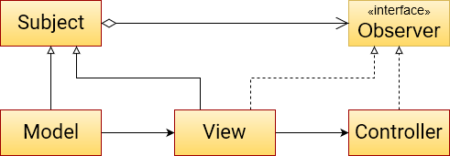
PROGETTAZIONE
Progettazione
Approccio ‘’meet-in-the-middle’’
Top-down e bottom-up
Prototipazione
Fissare architettura
Implementazione
Architettura MVC
Buona interazione con Wicket
Design pattern utilizzati
Data Access Object (DAO)
Factory + JavaBean
JORDAN GOTTARDO - 1070703
JAVA CONTENT REPOSITORY PER LA PERSISTENZA DI PRODOTTI COMMERCIALI
10/14
Notes:
Parto con la presentazione dell’azienda che mi ha ospitato durante il periodo di stage. IBC è nata nel 1980 come concessionaria NCR, nota azienda statunitense che opera in ambito retail e financial. Nel 1995 fonda la sua sede a Vigonza, in provincia di Padova. Questo evento ha marcato l’inizio della produzione di software da parte di IBC. Alcuni dati economici che presento sono il fatturato del 2015, di circa 7 milioni di euro, e un numero di punti vendita gestiti, pari a circa 1000 in tutta Italia.
IBC attualmente fornisce sia hardware, operando da rivenditore, installatore e manutentore per soggetti terzi, sia software, sviluppando soluzioni personalizzate per i clienti e anche software proprio.

Slide 10



MODELLO DI SVILUPPO
01
02
Prodotti
Modello iterativo
Esecuzione di iterazioni
Rischio di non convergere
Categorie
04
Soluzioni adottate
Insieme minimo di requisiti
Frequenti incontri con il tutor
Dimostrazioni tramite prototipi
Ricerche
03
Immagini
JORDAN GOTTARDO - 1070703
JAVA CONTENT REPOSITORY PER LA PERSISTENZA DI PRODOTTI COMMERCIALI
10/14
Notes:
Parto con la presentazione dell’azienda che mi ha ospitato durante il periodo di stage. IBC è nata nel 1980 come concessionaria NCR, nota azienda statunitense che opera in ambito retail e financial. Nel 1995 fonda la sua sede a Vigonza, in provincia di Padova. Questo evento ha marcato l’inizio della produzione di software da parte di IBC. Alcuni dati economici che presento sono il fatturato del 2015, di circa 7 milioni di euro, e un numero di punti vendita gestiti, pari a circa 1000 in tutta Italia.
IBC attualmente fornisce sia hardware, operando da rivenditore, installatore e manutentore per soggetti terzi, sia software, sviluppando soluzioni personalizzate per i clienti e anche software proprio.

Slide 11

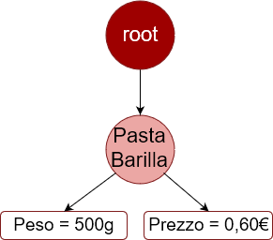
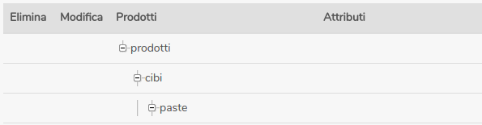
CODIFICA
Linguaggio
Reflection
Annotazioni
Esempio componente
Wicket TableTree
Componente per visualizzare strutture ad albero
Provider
Tabella gerarchica su pagina web
Struttura JCR
JORDAN GOTTARDO - 1070703
JAVA CONTENT REPOSITORY PER LA PERSISTENZA DI PRODOTTI COMMERCIALI
11/14
Notes:
Parto con la presentazione dell’azienda che mi ha ospitato durante il periodo di stage. IBC è nata nel 1980 come concessionaria NCR, nota azienda statunitense che opera in ambito retail e financial. Nel 1995 fonda la sua sede a Vigonza, in provincia di Padova. Questo evento ha marcato l’inizio della produzione di software da parte di IBC. Alcuni dati economici che presento sono il fatturato del 2015, di circa 7 milioni di euro, e un numero di punti vendita gestiti, pari a circa 1000 in tutta Italia.
IBC attualmente fornisce sia hardware, operando da rivenditore, installatore e manutentore per soggetti terzi, sia software, sviluppando soluzioni personalizzate per i clienti e anche software proprio.

Slide 12




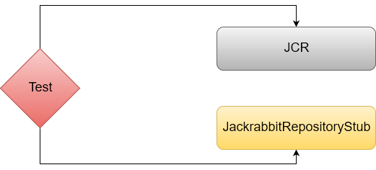
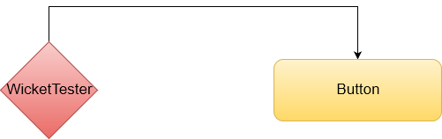
TEST DI VERIFICA
Unità
Sistema
Integrazione
clickEvent
Unità
Sistema
Oggetto fornito da Wicket
Permette la simulazioni di eventi
Stub per testare interazioni con JCR
Fornito da Jackrabbit
Integrazione
JORDAN GOTTARDO - 1070703
JAVA CONTENT REPOSITORY PER LA PERSISTENZA DI PRODOTTI COMMERCIALI
12/14
Notes:
Parto con la presentazione dell’azienda che mi ha ospitato durante il periodo di stage. IBC è nata nel 1980 come concessionaria NCR, nota azienda statunitense che opera in ambito retail e financial. Nel 1995 fonda la sua sede a Vigonza, in provincia di Padova. Questo evento ha marcato l’inizio della produzione di software da parte di IBC. Alcuni dati economici che presento sono il fatturato del 2015, di circa 7 milioni di euro, e un numero di punti vendita gestiti, pari a circa 1000 in tutta Italia.
IBC attualmente fornisce sia hardware, operando da rivenditore, installatore e manutentore per soggetti terzi, sia software, sviluppando soluzioni personalizzate per i clienti e anche software proprio.

Slide 13
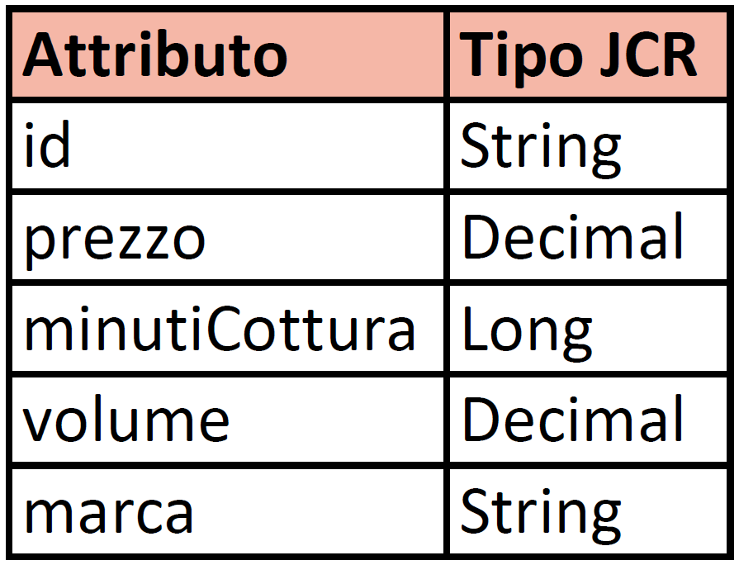
TEST PRESTAZIONALI
Confronto tra operatori di ricerca
LIKE e CONTAINS
Test utilizzando 20.000 prodotti di tipo ‘’pasta’’
Attributo
Tipo JCR
id
prezzo
minutiCottura
volume
marca
String
Decimal
Long
Decimal
String
CONTAINS ~23% più veloce
Apache Lucene
JORDAN GOTTARDO - 1070703
JAVA CONTENT REPOSITORY PER LA PERSISTENZA DI PRODOTTI COMMERCIALI
13/14
Notes:
Parto con la presentazione dell’azienda che mi ha ospitato durante il periodo di stage. IBC è nata nel 1980 come concessionaria NCR, nota azienda statunitense che opera in ambito retail e financial. Nel 1995 fonda la sua sede a Vigonza, in provincia di Padova. Questo evento ha marcato l’inizio della produzione di software da parte di IBC. Alcuni dati economici che presento sono il fatturato del 2015, di circa 7 milioni di euro, e un numero di punti vendita gestiti, pari a circa 1000 in tutta Italia.
IBC attualmente fornisce sia hardware, operando da rivenditore, installatore e manutentore per soggetti terzi, sia software, sviluppando soluzioni personalizzate per i clienti e anche software proprio.

Slide 14
TEST PRESTAZIONALI
Confronto tra operatori di ricerca
LIKE e CONTAINS
Test utilizzando 20.000 prodotti di tipo ‘’pasta’’
CONTAINS ~23% più veloce
Apache Lucene
JORDAN GOTTARDO - 1070703
JAVA CONTENT REPOSITORY PER LA PERSISTENZA DI PRODOTTI COMMERCIALI
13/14
Notes:
Parto con la presentazione dell’azienda che mi ha ospitato durante il periodo di stage. IBC è nata nel 1980 come concessionaria NCR, nota azienda statunitense che opera in ambito retail e financial. Nel 1995 fonda la sua sede a Vigonza, in provincia di Padova. Questo evento ha marcato l’inizio della produzione di software da parte di IBC. Alcuni dati economici che presento sono il fatturato del 2015, di circa 7 milioni di euro, e un numero di punti vendita gestiti, pari a circa 1000 in tutta Italia.
IBC attualmente fornisce sia hardware, operando da rivenditore, installatore e manutentore per soggetti terzi, sia software, sviluppando soluzioni personalizzate per i clienti e anche software proprio.

Slide 15
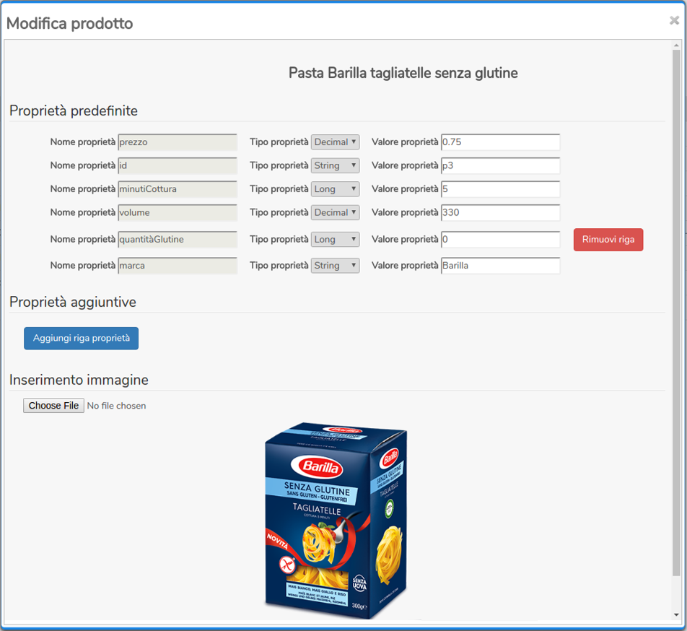
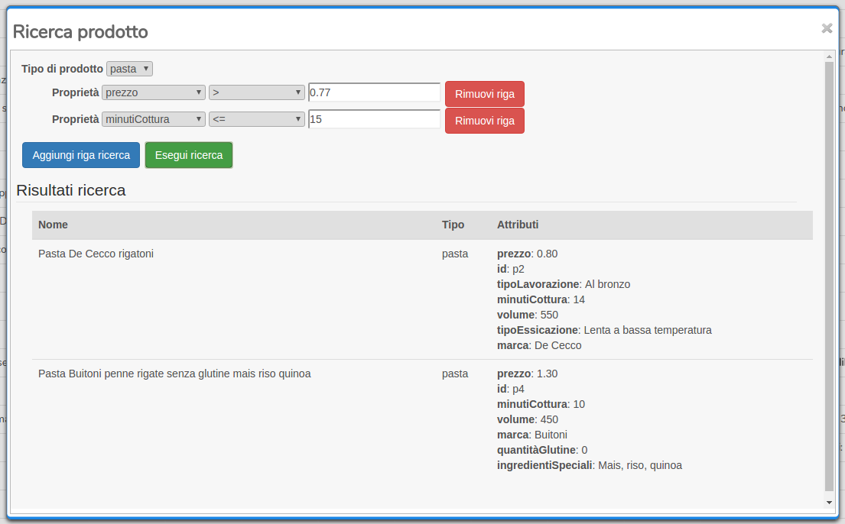
ESEMPI PRODOTTO FINALE
Finestra di ricerca
Ricerche per passi
Aggiunta e rimozione di filtri
Stringhe e numeri
JORDAN GOTTARDO - 1070703
JAVA CONTENT REPOSITORY PER LA PERSISTENZA DI PRODOTTI COMMERCIALI
13/14
Notes:
Parto con la presentazione dell’azienda che mi ha ospitato durante il periodo di stage. IBC è nata nel 1980 come concessionaria NCR, nota azienda statunitense che opera in ambito retail e financial. Nel 1995 fonda la sua sede a Vigonza, in provincia di Padova. Questo evento ha marcato l’inizio della produzione di software da parte di IBC. Alcuni dati economici che presento sono il fatturato del 2015, di circa 7 milioni di euro, e un numero di punti vendita gestiti, pari a circa 1000 in tutta Italia.
IBC attualmente fornisce sia hardware, operando da rivenditore, installatore e manutentore per soggetti terzi, sia software, sviluppando soluzioni personalizzate per i clienti e anche software proprio.

Slide 16
OBIETTIVI RAGGIUNTI
Attività | Ore preventivate | Ore effettive
Analisi RDBMS e JCR | 24 | 17
Studio JCR e Jackrabbit | 112 | 90
Analisi requisiti | 16 | 22
Progettazione | 48 | 44
Codifica | 32 | 45
Testing | 16 | 30
Documentazione | 24 | 24
Realizzazione GUI | 48 | 58
Totale | 320 | 320
Righe di codice
Righe di commenti
Documenti prodotti
Confronto RDBMS e JCR
Struttura JCR
Manuale utente
Resoconto test prestazionali
3566
848
4
JORDAN GOTTARDO - 1070703
JAVA CONTENT REPOSITORY PER LA PERSISTENZA DI PRODOTTI COMMERCIALI
14/14
Notes:
Parto con la presentazione dell’azienda che mi ha ospitato durante il periodo di stage. IBC è nata nel 1980 come concessionaria NCR, nota azienda statunitense che opera in ambito retail e financial. Nel 1995 fonda la sua sede a Vigonza, in provincia di Padova. Questo evento ha marcato l’inizio della produzione di software da parte di IBC. Alcuni dati economici che presento sono il fatturato del 2015, di circa 7 milioni di euro, e un numero di punti vendita gestiti, pari a circa 1000 in tutta Italia.
IBC attualmente fornisce sia hardware, operando da rivenditore, installatore e manutentore per soggetti terzi, sia software, sviluppando soluzioni personalizzate per i clienti e anche software proprio.

Slide 17
OBIETTIVI RAGGIUNTI
Attività | Ore preventivate | Ore effettive
Analisi RDBMS e JCR | 24 | 17
Studio JCR e Jackrabbit | 112 | 90
Analisi requisiti | 16 | 22
Progettazione | 48 | 44
Codifica | 32 | 45
Testing | 16 | 30
Documentazione | 24 | 24
Realizzazione GUI | 48 | 58
Totale | 320 | 320
Righe di codice
Righe di commenti
Documenti prodotti
Confronto RDBMS e JCR
Struttura JCR
Manuale utente
Resoconto test prestazionali
3566
848
4
JORDAN GOTTARDO - 1070703
JAVA CONTENT REPOSITORY PER LA PERSISTENZA DI PRODOTTI COMMERCIALI
14/14
Notes:
Parto con la presentazione dell’azienda che mi ha ospitato durante il periodo di stage. IBC è nata nel 1980 come concessionaria NCR, nota azienda statunitense che opera in ambito retail e financial. Nel 1995 fonda la sua sede a Vigonza, in provincia di Padova. Questo evento ha marcato l’inizio della produzione di software da parte di IBC. Alcuni dati economici che presento sono il fatturato del 2015, di circa 7 milioni di euro, e un numero di punti vendita gestiti, pari a circa 1000 in tutta Italia.
IBC attualmente fornisce sia hardware, operando da rivenditore, installatore e manutentore per soggetti terzi, sia software, sviluppando soluzioni personalizzate per i clienti e anche software proprio.

Slide 18

PRODOTTI E SERVIZI
Nascita: 1980
Sede Vigonza (PD): 1995
Fatturato 2015: ~7M €
Punti vendita gestiti: ~1000
Casse automatiche
Terminali POS
Bilance
Software per casse
Soluzioni mobile
Soluzioni web
JORDAN GOTTARDO - 1070703
JAVA CONTENT REPOSITORY PER LA PERSISTENZA DI PRODOTTI COMMERCIALI
3/14
Notes:
Parto con la presentazione dell’azienda che mi ha ospitato durante il periodo di stage. IBC è nata nel 1980 come concessionaria NCR, nota azienda statunitense che opera in ambito retail e financial. Nel 1995 fonda la sua sede a Vigonza, in provincia di Padova. Questo evento ha marcato l’inizio della produzione di software da parte di IBC. Alcuni dati economici che presento sono il fatturato del 2015, di circa 7 milioni di euro, e un numero di punti vendita gestiti, pari a circa 1000 in tutta Italia.
IBC attualmente fornisce sia hardware, operando da rivenditore, installatore e manutentore per soggetti terzi, sia software, sviluppando soluzioni personalizzate per i clienti e anche software proprio.

Slide 19
PRODOTTI
Nascita: 1980
Sede Vigonza (PD): 1995
Fatturato 2015: ~7M €
Punti vendita gestiti: ~1000
Software di sede per ambienti retail
Controllo dei punti vendita
Modulare
Multipiattaforma
Casse automatiche
Terminali POS
Bilance
Moduli JStore
Web service
Modificabili singolarmente
Software per casse
Soluzioni mobile
Soluzioni web
JORDAN GOTTARDO - 1070703
JAVA CONTENT REPOSITORY PER LA PERSISTENZA DI PRODOTTI COMMERCIALI
3/14
Notes:
Parto con la presentazione dell’azienda che mi ha ospitato durante il periodo di stage. IBC è nata nel 1980 come concessionaria NCR, nota azienda statunitense che opera in ambito retail e financial. Nel 1995 fonda la sua sede a Vigonza, in provincia di Padova. Questo evento ha marcato l’inizio della produzione di software da parte di IBC. Alcuni dati economici che presento sono il fatturato del 2015, di circa 7 milioni di euro, e un numero di punti vendita gestiti, pari a circa 1000 in tutta Italia.
IBC attualmente fornisce sia hardware, operando da rivenditore, installatore e manutentore per soggetti terzi, sia software, sviluppando soluzioni personalizzate per i clienti e anche software proprio.

Slide 20
PROGETTI SOFTWARE
Software di sede per ambienti retail
Controllo dei punti vendita
Modulare
Multipiattaforma
Moduli JStore
Web service
Modificabili singolarmente
JORDAN GOTTARDO - 1070703
JAVA CONTENT REPOSITORY PER LA PERSISTENZA DI PRODOTTI COMMERCIALI
4/14
Notes:
Parto con la presentazione dell’azienda che mi ha ospitato durante il periodo di stage. IBC è nata nel 1980 come concessionaria NCR, nota azienda statunitense che opera in ambito retail e financial. Nel 1995 fonda la sua sede a Vigonza, in provincia di Padova. Questo evento ha marcato l’inizio della produzione di software da parte di IBC. Alcuni dati economici che presento sono il fatturato del 2015, di circa 7 milioni di euro, e un numero di punti vendita gestiti, pari a circa 1000 in tutta Italia.
IBC attualmente fornisce sia hardware, operando da rivenditore, installatore e manutentore per soggetti terzi, sia software, sviluppando soluzioni personalizzate per i clienti e anche software proprio.

Slide 21
01
02
Hujan Deras
Berawan
Execution
Process Finalization
You will not believe all of the elements in this slide are all editable without reducing the quality, unlimited color, and unlimited size, none of which use jpg or png. pure vector of powerpoint.
04
Matahari Setengah
Evaluation
03
Awan Mendung
Refining

Slide 22
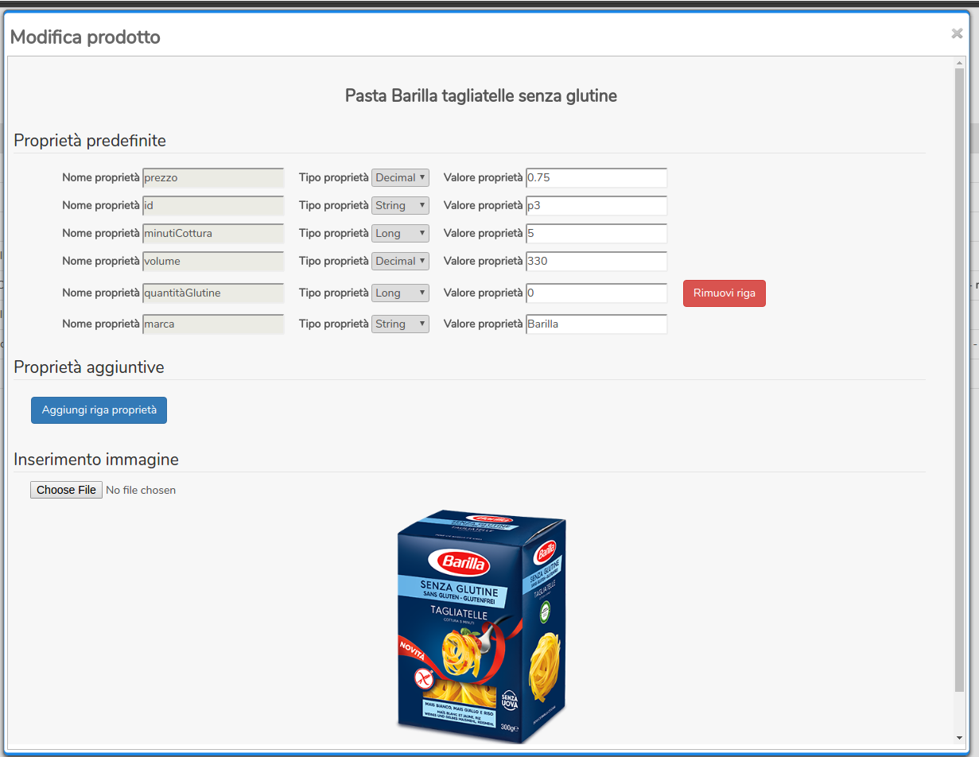
ESEMPI PRODOTTO FINALE
Finestra di ricerca
Ricerche per passi
Aggiunta e rimozione di filtri
Su stringhe e numeri
JORDAN GOTTARDO - 1070703
JAVA CONTENT REPOSITORY PER LA PERSISTENZA DI PRODOTTI COMMERCIALI
13/14
Notes:
Parto con la presentazione dell’azienda che mi ha ospitato durante il periodo di stage. IBC è nata nel 1980 come concessionaria NCR, nota azienda statunitense che opera in ambito retail e financial. Nel 1995 fonda la sua sede a Vigonza, in provincia di Padova. Questo evento ha marcato l’inizio della produzione di software da parte di IBC. Alcuni dati economici che presento sono il fatturato del 2015, di circa 7 milioni di euro, e un numero di punti vendita gestiti, pari a circa 1000 in tutta Italia.
IBC attualmente fornisce sia hardware, operando da rivenditore, installatore e manutentore per soggetti terzi, sia software, sviluppando soluzioni personalizzate per i clienti e anche software proprio.

